Slide 1






Ergenlik-2

Slide 2


Dosyadaki
1.Videoyu
izleyelim.
Notes:
Dosyadaki 1.videoyu izleyelim.

Slide 3
GELİŞİM ALANLARI
Fiziksel Gelişim
Zihinsel
Gelişim
Duygusal Gelişim
Sosyal Gelişim
Notes:
«Zihinsel Gelişim» dendiğinde aklınıza neler geliyor? Paylaşabilir misiniz?

Slide 4
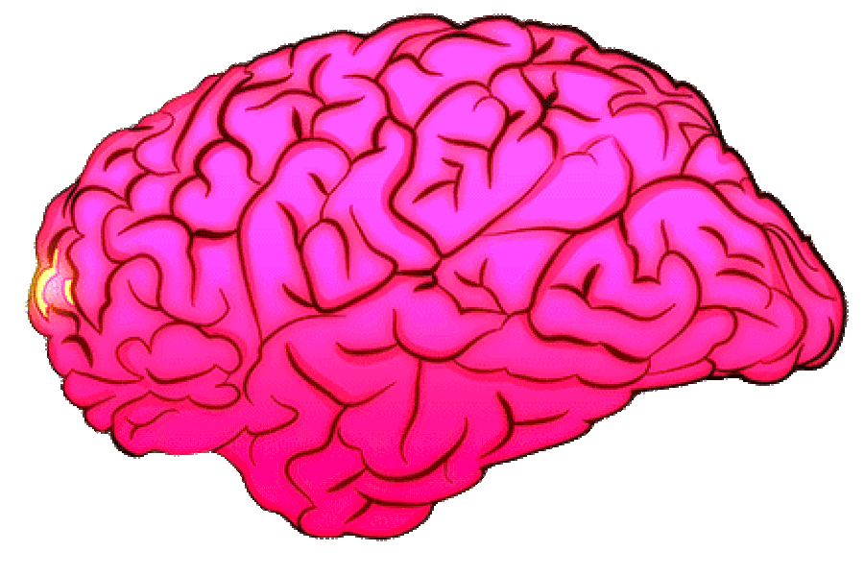
Zihinsel Gelişim denince
Yeni beceriler öğrenmek,
İçsel denetimi uygulayabilmek
İstekler ve ihtiyaçlar konusundaki ayırımı yapabilmek
Ergenlik, yetişkinlikte işe yarayacak
bir çok zihinsel becerilerin kazanıldığı dönemdir.
Bu dönemin en önemli kazanımı soyut ve çok yönlü düşünmedir. Zihindeki bu ilerleme, bireylerin eşitlik, adalet, sevgi, ahlak vb. gibi soyut konularda düşünebilmelerine izin verir.
Başkaları ile aynı fikirde olmamak ancak halen sevilebileceğini bilmek
Aynı cins ile özdeşim kurmak
Diğer…?
Kuralları Öğrenmek
Kendisinin ve başkalarının sorumluluklarının neler olduğunu öğrenebilmek
Notes:
Ergenlik, yeni zihinsel kapasiteleri kullanmaya alışma dönemidir. Yeni düşünme becerileri, ihtimal hesapları yapabilme, alternatiflerin varlığını fark etme, soyut düşüncelere sahip olup onları anlayabilme gibi yetileri kapsar. Ergen bu becerileri kazanmaya başlar ancak özellikle ergenlik döneminin başlarında bunları kullanmada henüz beceri sahibi değildir. Dolayısıyla bu alışma sürecinde ergen bazı düşünme hataları yapabilir.

Slide 5
Dosyadaki
2.Videoyu
izleyelim.
Notes:
Dosyadaki 2.videoyu izleyelim.

Slide 6
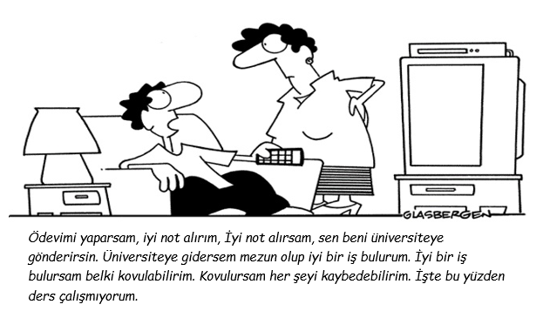
ERGENLİKTE ZİHİNSEL GELİŞİM
☺
Notes:
Ergenlikte zihinsel gelişimi hicveden bir karikatür.

Slide 7
GELİŞİM ALANLARI
Fiziksel Gelişim
Zihinsel Gelişim
Duygusal Gelişim
Sosyal Gelişim
Notes:
«Duygusal Gelişim» dendiğinde aklınıza neler geliyor? Paylaşabilir misiniz?

Slide 8

Duygusal Gelişim denince …
Kendini beğenmeme
Yoğun bir duygusal karmaşa
Sinirli, hırçın ruh hali
Yalnız kalma isteği
Nefret etme
İnsanda her gelişim evresi birtakım sıkıntıları da beraberinde getirir.
Ergenlik dönemi, meydana gelen büyük değişimlere uyum sağlama ve yetişkinliğe duygusal olarak hazırlanma dönemidir.
Aşık olma
Çevresindekileri çoğunlukla beğenmeme
Sıkça dalıp gitmeler
Diğer…?
Notes:
Duygusal Gelişim denince …
İnsanda her gelişim evresi birtakım sıkıntıları da beraberinde getirir.
Ergenlik dönemi, meydana gelen büyük değişimlere uyum sağlama ve yetişkinliğe duygusal olarak hazırlanma dönemidir.
Ergenlik çağına kadar olan dönemde ergen oldukça düzenli, sakin, dengeli bir hayat yaşarken, ergenlik dönemi gelince tüm dengeler alt üst olur. Bu evre ergene, ev halkının bir şey anlatamadığı, söz dinletemediği fakat anlatmak ve söz geçirmek için yoğun çaba harcadığı bir dönemdir. Bu dönemde ergen, duygusal açıdan bazı çelişkiler yaşar. Ergen hem yalnız kalmak ister, hem de arkadaş grubuna girmek için can atar adeta. Can atar atmasına da, bakalım girilen arkadaş grubu ergeni sevecek, onaylayacak mı? yoksa aşağılayıp, hor mu görecek? kaygısı taşınmaktadır. Bu nedenle ergen yoğun bir duygusal karmaşa yaşar. Bu duygusal düzeyi ise, ergenin okul başarısı, sağlık durumu, cinsiyeti, zekası etkilemektedir. Özellikle sağlık koşulları kötü olan bir ergen daha duygusal bir hal alabilir.

Slide 9
Dosyadaki
3.Videoyu
izleyelim.
Notes:
Dosyadaki 3.videoyu izleyelim.

Slide 10
GELİŞİM ALANLARI
Fiziksel Gelişim
Zihinsel Gelişim
Duygusal
Gelişim
Sosyal Gelişim

Slide 11

Sosyal Gelişim denince…
Erkeklerin grupları kalabalık, ilişkileri yüzeysel
Kızların grupları daha küçük ve ilişkileri sıkı.
Arkadaşlık çok önemli.
Süslenmeye düşkünlük
Sosyal gelişme, kişinin içinde bulunduğu toplum tarafından kabul edilebilir biçimde davranmayı öğrenme sürecidir.
Arkadaş gruplarının önemi büyük. Grubun ortak kuralları var..
Adalet anlayışında keskinlik. Ya siyah ya beyaz.
Telefonda saatlerce arkadaşlarla konuşma.
Diğer…?
Notes:
Sosyal Gelişim denince…
Sosyal gelişme, kişinin içinde bulunduğu toplum tarafından kabul edilebilir biçimde davranmayı öğrenme sürecidir.
Ergen toplumda saygınlık kazanmaya ve bir yer edinmeye ihtiyaç duyar. Toplumsal uyum büyük ölçüde bu ihtiyacın karşılanmasına bağlıdır. Ergenlik yılları bir anlamda toplumsal gelişim ve uyum yıllarıdır.
Sosyal gelişme içinde ergen, arkadaş çevresinin değerlerini ve dünya görüşünü çok önemser. Bu sırada ergen için anne-babasının ve diğer yetişkinlerin görüşleri geri plandadır ve reddedilir. Bazı durumlarda ergen arkadaş grubuna kabul edilebilmek için benimsemediği hareket ve tutumları bile benimser görünür.

Slide 12
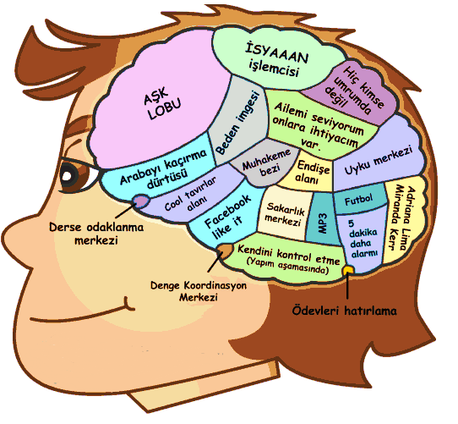
Notes:
Ergenin Beyni☺

Slide 13
Dosyadaki
4.Videoyu
izleyelim.
Notes:
Dosyadaki 4.videoyu izleyelim.

Slide 14




seyvakfi
Notes:
SEY Vakfı-Semra Enver Yücel Vakfı
Bahçeşehir Koleji
Kariyer ve Rehberlik Merkezi

